Slide 1
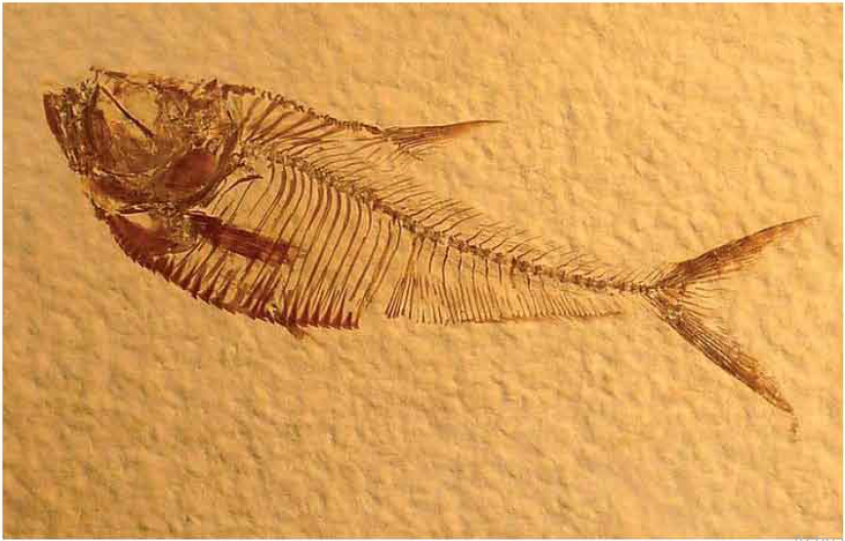
রসায়নের ভূবনে স্বাগতম

Slide 2
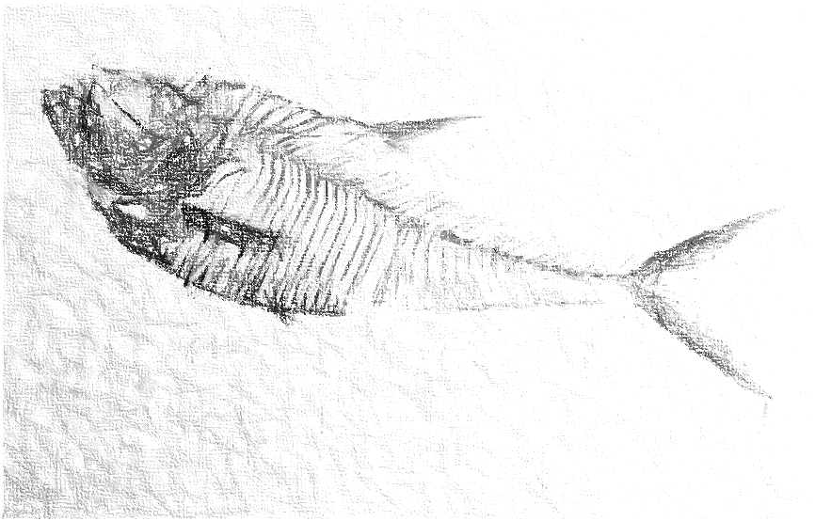
MINERAL RESOURCES
Chemistry 9-10(Fossils)
C-11-01- Fossils Fuel
C-11-02- Hydrocarbons
C-11-03- Saturated Hydrocarbons-Alkanes
C-11-04- Unsaturated Hydrocarbons-Alkenes
C-11-05- Unsaturated Hydrocarbons-Alkynes
C-11-06- Alcohols, Aldehydes & Fatty Acids
C-11-07- Polymer
C-11-08- Question Bank

Slide 3
ওয়ালীউল্লাহ বি এস-সি, বি এড সহকারি শিক্ষক বিজ্ঞান দিঘলীয়া এ জেড উচ্চ বিদ্যালয় ও কলেজ
পরিচিতি
পাঠ পরিচিতি
দশম শ্রেণি
রসায়ন
একাদশ অধ্যায়-খনিজ সম্পদঃ জীবাশ্ম
পাঠঃ হাইড্রোকার্বন (Hydrocarbons)
4৫ মিনিট

Slide 4
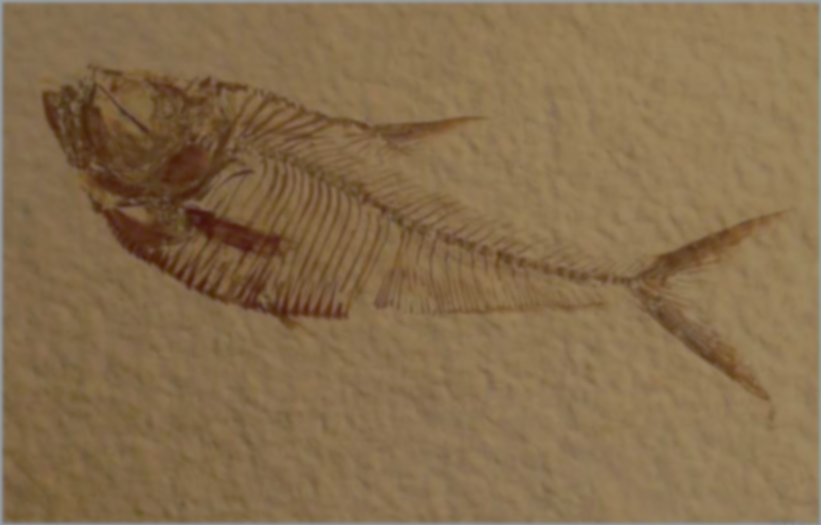
শিখনফল
হাইড্রোকার্বনের ধারণা বর্ণনা করতে পারবে।
হাইড্রোকার্বনের শ্রেণিবিভাগ ব্যাখ্যা করতে পারবে ।
পরীক্ষার মাধ্যমে জৈব ও আজৈব যৌগের মধ্যে পার্থক্য করে দেখাতে পারবে ।

Slide 5
পূর্বজ্ঞান যাচাই
6 পারমাণবিক সংখ্যা বিশিষ্ট মৌলের নাম কি?
কার্বন দ্বারা গঠিত তিনটি যৌগের নাম বলো।
কার্বন ও হাইড্রোজেন দ্বারা গঠিত যৌগকে কি বলে?

Slide 6
হাইড্রোকার্বন
অ্যালিফেটিক হাইড্রোকার্বন
অ্যারোমেটিক হাইড্রোকার্বন
মুক্ত শিকল হাইড্রোকার্বন
বদ্ধ শিকল হাইড্রোকার্বন
সম্পৃক্ত হাইড্রোকার্বন
অসম্পৃক্ত হাইড্রোকার্বন
সম্পৃক্ত বদ্ধ শিকল হাইড্রোকার্বন
অসম্পৃক্ত বদ্ধ শিকল হাইড্রোকার্বন
অ্যালকেন
অ্যালকিন
অ্যালকাইন
হাইড্রোকার্বন (Hydrocarbons)

Slide 7
হাইড্রোকার্বন (Hydrocarbons)
কার্বন ও হাইড্রোজেন এর সমন্বয়ে গঠিত জৈব যৌগসমূহকে হাইড্রোকার্বন বলে।
হাইড্রোকার্বন এর সাধারণ সংকেত C_{x}H_{y} । যেমন-
মিথেন (CH₄),ইথেন (C₂H₆), প্রোপেন (C₃H₈), বিউটেন (C₄H₁₀), পেন্টেন (C₅H₁₂)
ইথিন (C₂H₄), প্রোপিন (C₃H₆), বিউটিন (C₄H₈), পেন্টিন (C₅H₁₀),
ইথাইন (C₂H₂), প্রোপাইন (C₃H₄), বিউটাইন (C₄H₆), পেন্টাইন (C₅H₈),

Slide 8
একক কাজ
০১। কোনটি হাইড্রোকার্বন?
ক) পানি খ) বেনজিন গ) অ্যামোনিয়া ঘ) সালফিউরিক এসিড
০২। হাইড্রোকার্বনের প্রধান মৌল কোনটি ?
ক) নাইট্রোজেন খ) ক্লোরিন গ) কার্বন ঘ) অক্সিজেন

Slide 9
হাইড্রোকার্বন (Hydrocarbons)
হাইড্রোকার্বন দুই প্রকার। যথাঃ
অ্যালিফেটিক হাইড্রোকার্বন
অ্যারোমেটিক হাইড্রোকার্বন

Slide 10
হাইড্রোকার্বন
অ্যালিফেটিক হাইড্রোকার্বন
অ্যারোমেটিক হাইড্রোকার্বন
মুক্ত শিকল হাইড্রোকার্বন
বদ্ধ শিকল হাইড্রোকার্বন
সম্পৃক্ত হাইড্রোকার্বন
অসম্পৃক্ত হাইড্রোকার্বন
সম্পৃক্ত বদ্ধ শিকল হাইড্রোকার্বন
অসম্পৃক্ত বদ্ধ শিকল হাইড্রোকার্বন
অ্যালকেন
অ্যালকিন
অ্যালকাইন

Slide 11
একক কাজ
০১। অ্যালিফেটিক হাইড্রোকার্বন কত প্রকার ?
ক) ২ প্রকার খ) ৩ প্রকার গ) ৪ প্রকার ঘ) ৫ প্রকার
০২। বদ্ধ শিকল হাইড্রোকার্বন কত প্রকার ?
ক) ২ প্রকার খ) ৩ প্রকার গ) ৪ প্রকার ঘ) ৫ প্রকার
০৩। বদ্ধ শিকল হাইড্রোকার্বন কোনটি ?
ক) অ্যালকেন খ) সাইক্লোপ্রোপেন গ) পেন্টিন ঘ) হেক্সিন

Slide 12
হাইড্রোকার্বন (Hydrocarbons)
অ্যালিফেটিক হাইড্রোকার্বন
অ্যালিফেটিক কথাটির অর্থ চর্বিজাত। এ হাইড্রোকার্বন মূলত প্রাণির চর্বি থেকে পাওয়া যায়। যেমন- মিথেন (CH₄),ইথেন (C₂H₆), প্রোপেন (C₃H₈), বিউটেন (C₄H₁₀), পেন্টেন (C₅H₁₂) ইথিন (C₂H₄), প্রোপিন (C₃H₆), বিউটিন (C₄H₈), পেন্টিন (C₅H₁₀), ইথাইন (C₂H₂), প্রোপাইন (C₃H₄), বিউটাইন (C₄H₆), পেন্টাইন (C₅H₈),
অ্যালিফেটিক হাইড্রোকার্বন দুই প্রকার।
যথাঃ
মুক্ত শিকল হাইড্রোকার্বন
বদ্ধ শিকল হাইড্রোকার্বন
হাইড্রোকার্বন
অ্যালিফেটিক হাইড্রোকার্বন
অ্যারোমেটিক হাইড্রোকার্বন
মুক্ত শিকল হাইড্রোকার্বন
বদ্ধ শিকল হাইড্রোকার্বন
সম্পৃক্ত হাইড্রোকার্বন
অসম্পৃক্ত হাইড্রোকার্বন
সম্পৃক্ত বদ্ধ শিকল হাইড্রোকার্বন
অসম্পৃক্ত বদ্ধ শিকল হাইড্রোকার্বন
অ্যালকেন
অ্যালকিন
অ্যালকাইন

Slide 13
হাইড্রোকার্বন (Hydrocarbons)
অ্যারোমেটিক হাইড্রোকার্বন
গ্রীক শব্দ অ্যারোমা (Aroma) থেকে অ্যারোমেটিক শব্দটি এসেছে। অ্যারোমেটিক কথাটির অর্থ সুগন্ধ। এ হাইড্রোকার্বন মূলত সুগন্ধি যুক্ত ছিল তাই এ নাম করন ছিল।
অ্যারোমেটিক যৌগগুলো সাধারণত 5,6 কিংবা 7 সদস্যের সমতলীয় যৌগ।
অ্যারোমেটিক যৌগগুলোতে একান্তর দ্বিবন্ধন বিদ্যমান থাকে।
যেমন- বেনজিন (C₆H₆), ন্যাপথালিন (C₁₀H₈)
হাইড্রোকার্বন
অ্যালিফেটিক হাইড্রোকার্বন
অ্যারোমেটিক হাইড্রোকার্বন
মুক্ত শিকল হাইড্রোকার্বন
বদ্ধ শিকল হাইড্রোকার্বন
সম্পৃক্ত হাইড্রোকার্বন
অসম্পৃক্ত হাইড্রোকার্বন
সম্পৃক্ত বদ্ধ শিকল হাইড্রোকার্বন
অসম্পৃক্ত বদ্ধ শিকল হাইড্রোকার্বন
অ্যালকেন
অ্যালকিন
অ্যালকাইন

Slide 14
হাইড্রোকার্বন (Hydrocarbons)
মুক্ত শিকল হাইড্রোকার্বন
যে সকল হাইড্রোকার্বনের কার্বন শিকলের প্রান্তীয় কার্বন দুইটি মুক্ত অবস্থায় থাকে। তাদেরকে মুক্ত শিকল হাইড্রোকার্বন বলে।
মিথেন (CH₄),ইথেন (C₂H₆), প্রোপেন (C₃H₈), বিউটেন (C₄H₁₀), পেন্টেন (C₅H₁₂)
ইথিন (C₂H₄), প্রোপিন (C₃H₆), বিউটিন (C₄H₈), পেন্টিন (C₅H₁₀),
ইথাইন (C₂H₂), প্রোপাইন (C₃H₄), বিউটাইন (C₄H₆), পেন্টাইন (C₅H₈),
মুক্ত শিকল হাইড্রোকার্বন দুই প্রকার। যথাঃ
সম্পৃক্ত মুক্ত শিকল হাইড্রোকার্বন
অসম্পৃক্ত মুক্ত শিকল হাইড্রোকার্বন
হাইড্রোকার্বন
অ্যালিফেটিক হাইড্রোকার্বন
অ্যারোমেটিক হাইড্রোকার্বন
মুক্ত শিকল হাইড্রোকার্বন
বদ্ধ শিকল হাইড্রোকার্বন
সম্পৃক্ত হাইড্রোকার্বন
অসম্পৃক্ত হাইড্রোকার্বন
সম্পৃক্ত বদ্ধ শিকল হাইড্রোকার্বন
অসম্পৃক্ত বদ্ধ শিকল হাইড্রোকার্বন
অ্যালকেন
অ্যালকিন
অ্যালকাইন

Slide 15
হাইড্রোকার্বন (Hydrocarbons)
বদ্ধ শিকল হাইড্রোকার্বন
যে সকল হাইড্রোকার্বনের কার্বন শিকলের দুই প্রান্তের কার্বন পরস্পর যুক্ত হয়ে একটি বলয় বা চক্র গঠন করে। বিভিন্ন আকারের শিকল বা বিভিন্ন আকারের বলয় গঠন করে তাকে বদ্ধ শিকল হাইড্রোকার্বন বলে। যেমন-
সাইক্লোপ্রোপেন (C₃H₆), সাইক্লোবিউটেন (C₄H₈),
সাইক্লোপ্রোপিন (C₃H₄), সাইক্লোবিউটিন (C₄H₆),
বদ্ধ শিকল হাইড্রোকার্বন দুই প্রকার। যথাঃ
সম্পৃক্ত বদ্ধ শিকল হাইড্রোকার্বন
অসম্পৃক্ত বদ্ধ শিকল হাইড্রোকার্বন
হাইড্রোকার্বন
অ্যালিফেটিক হাইড্রোকার্বন
অ্যারোমেটিক হাইড্রোকার্বন
মুক্ত শিকল হাইড্রোকার্বন
বদ্ধ শিকল হাইড্রোকার্বন
সম্পৃক্ত হাইড্রোকার্বন
অসম্পৃক্ত হাইড্রোকার্বন
সম্পৃক্ত বদ্ধ শিকল হাইড্রোকার্বন
অসম্পৃক্ত বদ্ধ শিকল হাইড্রোকার্বন
অ্যালকেন
অ্যালকিন
অ্যালকাইন

Slide 16
একক কাজ
০১। কোনটি অ্যালিফেটিক হাইড্রোকার্বন ?
ক) অ্যালকেন খ) বেনজিন গ) ন্যাপথালিন ঘ) গ্লুকোজ
০২। কোনটি অ্যারোমেটিক হাইড্রোকার্বন ?
ক) বিউটেন খ) সাইক্লোপ্রোপেন গ) ন্যাপথালিন ঘ) প্রোপিন

Slide 17
হাইড্রোকার্বন (Hydrocarbons)
সম্পৃক্ত মুক্ত শিকল হাইড্রোকার্বন
যে সকল মুক্ত শিকল হাইড্রোকার্বনে শুধু কার্বন-কার্বন একক বন্ধন (C-C) থাকে, তাদেরকে সম্পৃক্ত মুক্ত শিকল হাইড্রোকার্বন বলে।
সম্পৃক্ত মুক্ত শিকল হাইড্রোকার্বন অ্যালকেন ।
অ্যালকেন এর সাধারণ সংকেত C_{n}H_{2n+2}।
যেমন- মিথেন (CH₄),ইথেন (C₂H₆), প্রোপেন (C₃H₈), বিউটেন (C₄H₁₀), পেন্টেন (C₅H₁₂)
হাইড্রোকার্বন
অ্যালিফেটিক হাইড্রোকার্বন
অ্যারোমেটিক হাইড্রোকার্বন
মুক্ত শিকল হাইড্রোকার্বন
বদ্ধ শিকল হাইড্রোকার্বন
সম্পৃক্ত হাইড্রোকার্বন
অসম্পৃক্ত হাইড্রোকার্বন
সম্পৃক্ত বদ্ধ শিকল হাইড্রোকার্বন
অসম্পৃক্ত বদ্ধ শিকল হাইড্রোকার্বন
অ্যালকেন
অ্যালকিন
অ্যালকাইন

Slide 18
হাইড্রোকার্বন (Hydrocarbons)
অসম্পৃক্ত মুক্ত শিকল হাইড্রোকার্বন
যে সকল মুক্ত শিকল হাইড্রোকার্বনে এক বা একাধিক কার্বন-কার্বন দ্বিবন্ধন (C$=$C) বা কার্বন-কার্বন ত্রিবন্ধন (C$≡$C) থাকে, তাদেরকে অসম্পৃক্ত মুক্ত শিকল হাইড্রোকার্বন বলে। অসম্পৃক্ত হাইড্রোকার্বনে কার্বন-কার্বন দ্বিবন্ধন (C$=$C) বা কার্বন-কার্বন ত্রিবন্ধন (C$≡$C) এর পাশাপাশি কার্বন-কার্বন একক বন্ধন থাকতে পারে।
অসম্পৃক্ত মুক্ত শিকল হাইড্রোকার্বন অ্যালকিন ও অ্যালকাইন । যেমন-
ইথিন (C₂H₄), প্রোপিন (C₃H₆), বিউটিন (C₄H₈), পেন্টিন (C₅H₁₀),
ইথাইন (C₂H₂), প্রোপাইন (C₃H₄), বিউটাইন (C₄H₆), পেন্টাইন (C₅H₈),
অসম্পৃক্ত মুক্ত শিকল হাইড্রোকার্বন দুই প্রকার। যথাঃ
অ্যালকিন
অ্যালকাইন
হাইড্রোকার্বন
অ্যালিফেটিক হাইড্রোকার্বন
অ্যারোমেটিক হাইড্রোকার্বন
মুক্ত শিকল হাইড্রোকার্বন
বদ্ধ শিকল হাইড্রোকার্বন
সম্পৃক্ত হাইড্রোকার্বন
অসম্পৃক্ত হাইড্রোকার্বন
সম্পৃক্ত বদ্ধ শিকল হাইড্রোকার্বন
অসম্পৃক্ত বদ্ধ শিকল হাইড্রোকার্বন
অ্যালকেন
অ্যালকিন
অ্যালকাইন

Slide 19
হাইড্রোকার্বন (Hydrocarbons)
অ্যালকিন
যে সকল মুক্ত শিকল হাইড্রোকার্বনে এক বা একাধিক কার্বন-কার্বন দ্বিবন্ধন (C$=$C) থাকে, তাদেরকে অ্যালকিন বলে। অ্যালকিনে কার্বন-কার্বন দ্বিবন্ধন (C$=$C) এর পাশাপাশি কার্বন-কার্বন একক বন্ধনও থাকতে পারে।
অ্যালকিন এর সাধারণ সংকেত C_{n}H_{2n}। যেমন-
ইথিন (C₂H₄), প্রোপিন (C₃H₆), বিউটিন (C₄H₈), পেন্টিন (C₅H₁₀),
হাইড্রোকার্বন
অ্যালিফেটিক হাইড্রোকার্বন
অ্যারোমেটিক হাইড্রোকার্বন
মুক্ত শিকল হাইড্রোকার্বন
বদ্ধ শিকল হাইড্রোকার্বন
সম্পৃক্ত হাইড্রোকার্বন
অসম্পৃক্ত হাইড্রোকার্বন
সম্পৃক্ত বদ্ধ শিকল হাইড্রোকার্বন
অসম্পৃক্ত বদ্ধ শিকল হাইড্রোকার্বন
অ্যালকেন
অ্যালকিন
অ্যালকাইন

Slide 20
হাইড্রোকার্বন (Hydrocarbons)
অ্যালকাইন
যে সকল মুক্ত শিকল হাইড্রোকার্বনে এক বা একাধিক কার্বন-কার্বন ত্রিবন্ধন (C$≡$C) থাকে, তাদেরকে অ্যালকাইন বলে। অ্যালকাইন কার্বন-কার্বন ত্রিবন্ধন (C$≡$C) এর পাশাপাশি কার্বন-কার্বন একক বন্ধনও থাকতে পারে।
অ্যালকাইন এর সাধারণ সংকেত C_{n}H_{2n-2}। যেমন-
ইথাইন (C₂H₂), প্রোপাইন (C₃H₄), বিউটাইন (C₄H₆), পেন্টাইন (C₅H₈),
হাইড্রোকার্বন
অ্যালিফেটিক হাইড্রোকার্বন
অ্যারোমেটিক হাইড্রোকার্বন
মুক্ত শিকল হাইড্রোকার্বন
বদ্ধ শিকল হাইড্রোকার্বন
সম্পৃক্ত হাইড্রোকার্বন
অসম্পৃক্ত হাইড্রোকার্বন
সম্পৃক্ত বদ্ধ শিকল হাইড্রোকার্বন
অসম্পৃক্ত বদ্ধ শিকল হাইড্রোকার্বন
অ্যালকেন
অ্যালকিন
অ্যালকাইন

Slide 21
একক কাজ
01. অ্যালিফেটিক হাইড্রোকার্বন কত প্রকার ?
a) ২ প্রকার b) ৩ প্রকার c) ৪ প্রকার d) ৫ প্রকার
02. বদ্ধ শিকল হাইড্রোকার্বন কত প্রকার ?
a) ২ প্রকার b) ৩ প্রকার c) ৪ প্রকার d) ৫ প্রকার
03. কোনটি মুক্ত শিকল হাইড্রোকার্বন ?
a) C₂H₆ b) C₃H₄ c) C₃H₆

Slide 22
হাইড্রোকার্বন (Hydrocarbons)
সম্পৃক্ত বদ্ধ শিকল হাইড্রোকার্বন
যে সকল বদ্ধ শিকল হাইড্রোকার্বনের কার্বন শিকলের দুই প্রান্তের কার্বন পরস্পর যুক্ত হয়ে একটি বলয় বা চক্র গঠন করে। যেখানে শুধু কার্বন-কার্বন একক বন্ধন (C-C) থাকে তাকে সম্পৃক্ত বদ্ধ শিকল হাইড্রোকার্বন বলে। যেমন-
সাইক্লোপ্রোপেন (C₃H₆), সাইক্লোবিউটেন (C₄H₈),
হাইড্রোকার্বন
অ্যালিফেটিক হাইড্রোকার্বন
অ্যারোমেটিক হাইড্রোকার্বন
মুক্ত শিকল হাইড্রোকার্বন
বদ্ধ শিকল হাইড্রোকার্বন
সম্পৃক্ত হাইড্রোকার্বন
অসম্পৃক্ত হাইড্রোকার্বন
সম্পৃক্ত বদ্ধ শিকল হাইড্রোকার্বন
অসম্পৃক্ত বদ্ধ শিকল হাইড্রোকার্বন
অ্যালকেন
অ্যালকিন
অ্যালকাইন

Slide 23
হাইড্রোকার্বন (Hydrocarbons)
অসম্পৃক্ত বদ্ধ শিকল হাইড্রোকার্বন
যে সকল বদ্ধ শিকল হাইড্রোকার্বনের কার্বন শিকলের দুই প্রান্তের কার্বন পরস্পর যুক্ত হয়ে একটি বলয় বা চক্র গঠন করে। যেখানে এক বা একাধিক কার্বন-কার্বন দ্বিবন্ধন (C$=$C) বা কার্বন-কার্বন ত্রিবন্ধন (C$≡$C) থাকে, তাদেরকে অসম্পৃক্ত বদ্ধ শিকল হাইড্রোকার্বন বলে। যেমন-
সাইক্লোপ্রোপিন (C₃H₄), সাইক্লোবিউটিন (C₄H₆),
হাইড্রোকার্বন
অ্যালিফেটিক হাইড্রোকার্বন
অ্যারোমেটিক হাইড্রোকার্বন
মুক্ত শিকল হাইড্রোকার্বন
বদ্ধ শিকল হাইড্রোকার্বন
সম্পৃক্ত হাইড্রোকার্বন
অসম্পৃক্ত হাইড্রোকার্বন
সম্পৃক্ত বদ্ধ শিকল হাইড্রোকার্বন
অসম্পৃক্ত বদ্ধ শিকল হাইড্রোকার্বন
অ্যালকেন
অ্যালকিন
অ্যালকাইন

Slide 24
হাইড্রোকার্বন (Hydrocarbons)
অ্যারোমেটিক হাইড্রোকার্বন
অ্যারোমেটিক যৌগগুলো সাধারণত 5,6 কিংবা 7 সদস্যের সমতলীয় যৌগ।
অ্যারোমেটিক যৌগগুলোতে একান্তর দ্বিবন্ধন বিদ্যমান থাকে।
যেমন- বেনজিন (C₆H₆), ন্যাপথালিন (C₁₀H₈)

Slide 25
সমগোত্রীয় শ্রেণি (Homologous):
যে সকল যৌগের কার্যকরী মূলক একই হওয়ায় তাদের ভৌত ও রাসায়নিক ধর্মের গভীর মিল থাকে তারা একই শ্রেণি ভুক্ত। তাদের সমগোত্রীয় শ্রেণি বলে।
যেমনঃ অ্যালকোহলের সমগোত্রীয় সকল সদস্যের সাধারণ সংকেত C_{n}H_{2n+1}-OH

Slide 26
সমগোত্রীয় শ্রেণি (Homologous):
সমগোত্রীয় শ্রেণি | সাধারণ সংকেত | সদস্যের নাম সংকেত
অ্যালকেন | C_{n}H_{2n+2} | মিথেন (CH₄), ইথেন (C₂H₆), প্রোপেন (C₃H₈),বিউটেন (C₄H₁₀)
অ্যালকিন | C_{n}H_{2n} | ইথিন (C₂H₄), প্রোপিন (C₃H₆), বিউটিন (C₄H₈)
অ্যালকাইন | C_{n}H_{2n-2} | ইথাইন (C₂H₂), প্রোপাইন (C₃H₄),বিউটাইন (C₄H₆)
অ্যালকোহল | C_{n}H_{2n+1}OH | মিথানল (CH₃OH), ইথানল (C₂H₅OH), প্রোপানল (C₃H₇OH)
অ্যালডিহাইড | C_{n}H_{2n+1}CHO | ইথান্যাল (CH₃CHO), প্রোপান্যাল (C₂H₅CHO)
কার্বক্সিলিক এসিড | C_{n}H_{2n+1}COOH | ইথানোয়িক এসিড (CH₃COOH), প্রোপানোয়িক এসিড (C₂H₅COOH)

Slide 27
জৈব যৌগ
সাধারণত জৈব যৌগে কার্বন অবশ্যই থাকবে। যেমনঃ মিথেন (CH₄)
জৈব যৌগের বিক্রিয়া হতে সাধারণত আনেক সময় লাগে।
জৈব যৌগ সমূহ সাধারণত সমযোজী বন্ধনের মাধ্যমে গঠিত হয়।

Slide 28
অজৈব যৌগ
দু-একটি ব্যতিক্রম ছাড়া সাধারণত অজৈব যৌগে কার্বন থাকে না। যেমনঃ হাইড্রোজেন সালফাইড (H₂S)
অজৈব যৌগের বিক্রিয়া হতে সাধারণত আনেক কম সময় লাগে।
অজৈব যৌগসমূহ সাধারণত আয়নিক বা সমযোজী বন্ধনের মাধ্যমে গঠিত হয়।

Slide 29
দলগত কাজ
জৈব যৌগ ও অজৈব যৌগের মধ্যে চারটি পার্থক্য লিখ।
 | জৈব যৌগ | অজৈব যৌগের
০১।
০২।
০৩।
০৪।

Slide 30
বাড়ির কাজ
অসম্পৃক্ত হাইড্রোকার্বন বলতে কী বোঝায়?
সম্পৃক্ত ও অসম্পৃক্ত হাইড্রোকার্বনের মধ্যে কিভাবে পার্থক্য করা যায়?

Slide 31
ধন্যবাদ সবাইকে
শিক্ষক বাতায়ন

Slide 32
কৃতজ্ঞতা স্বীকার
শিক্ষা মন্ত্রণালয়, মাওশি, এনসিটিবি এটুআই ও শিক্ষক বাতায়ন এর সংশ্লিষ্ট কর্মকর্তাবৃন্দ
কন্টেন্ট সম্পাদক হিসেবে যাদের নির্দেশনা ও পরামর্শে এই কন্টেণ্ট সমৃদ্ধ হয়েছে তারা হলেন- টিটিসি- পাবনা এর শিক্ষকবৃন্দ।

